Slide 1
Кое-что о пользователях Яндекса
Александр Садовский
руководитель поисковых сервисов

Slide 2
О коммерции
Деньги подчинили себе общество, играя роль главного эквивалента и меры: с их помощью можно оценить различные товары, которые нельзя сравнить исходя из их полезности.
Ги Дебор «Общество спектакля»

Slide 3
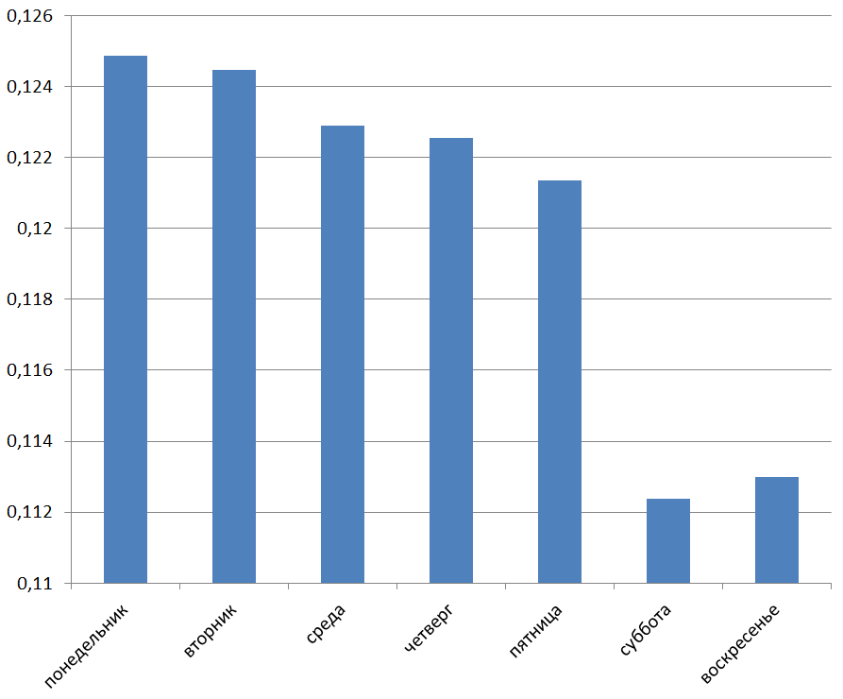
Доля коммерческих запросов по дням недели

Slide 4
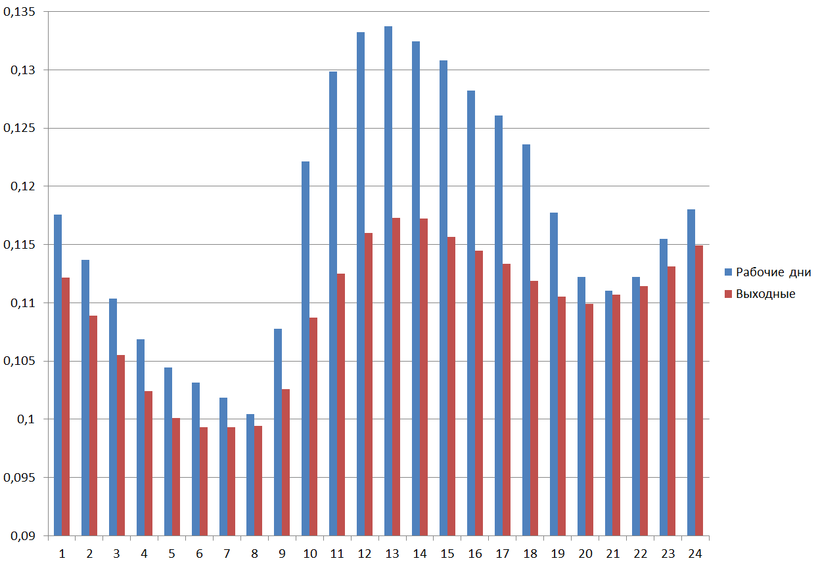
Доля коммерческих запросов по времени суток

Slide 5
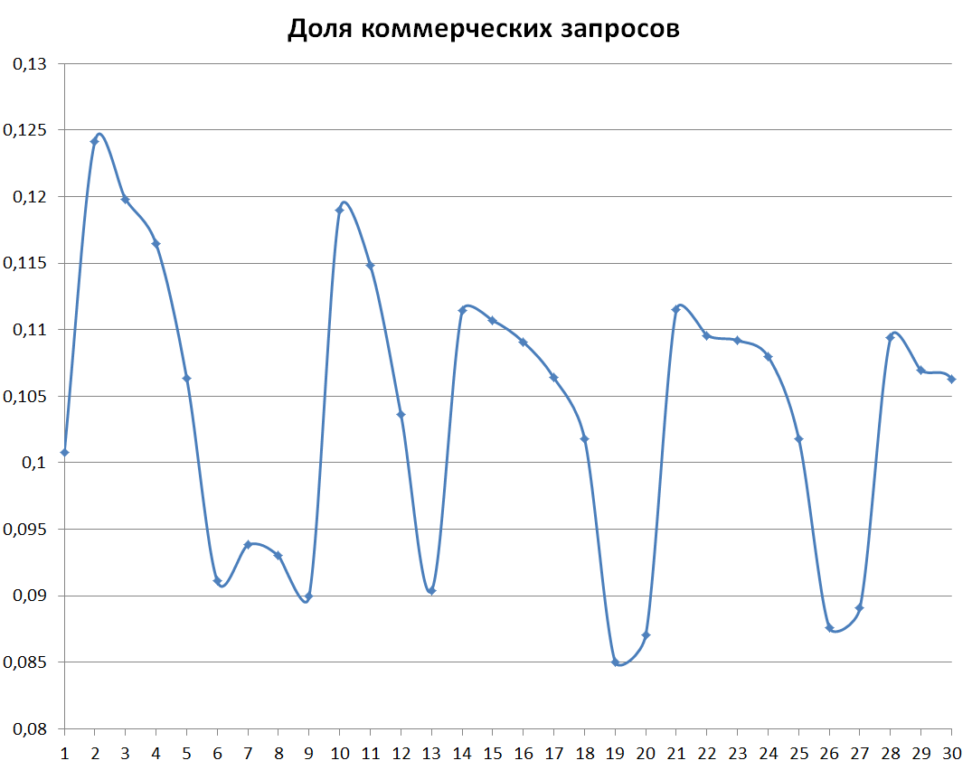
Угадайте, какой это месяц?

Slide 6
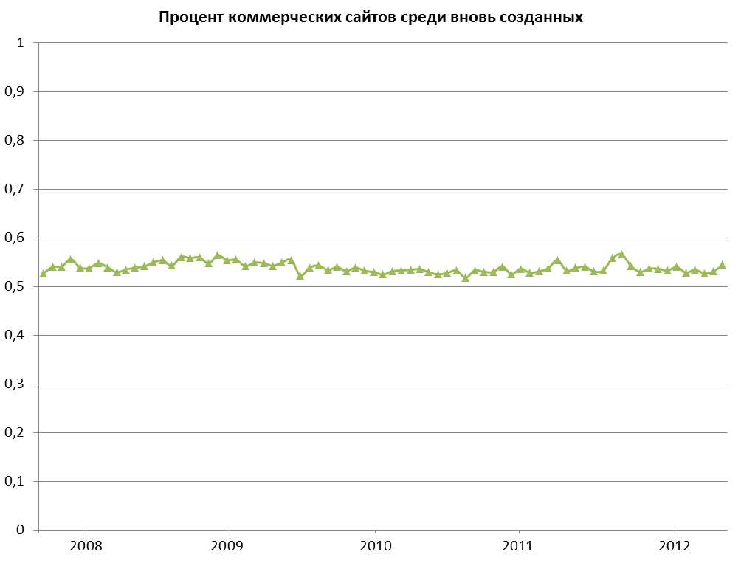
Доля коммерческих сайтов среди новых сайтов

Slide 7
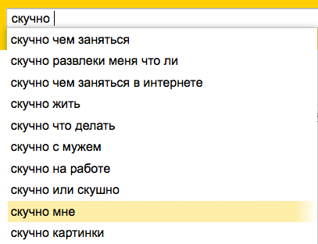
Время суток
Поисковые подсказки Яндекса

Slide 8
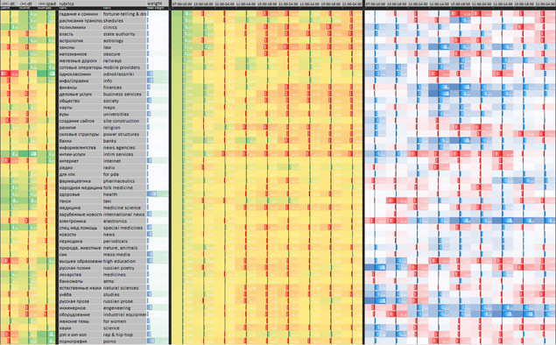
Первый заход аналитика…

Slide 9
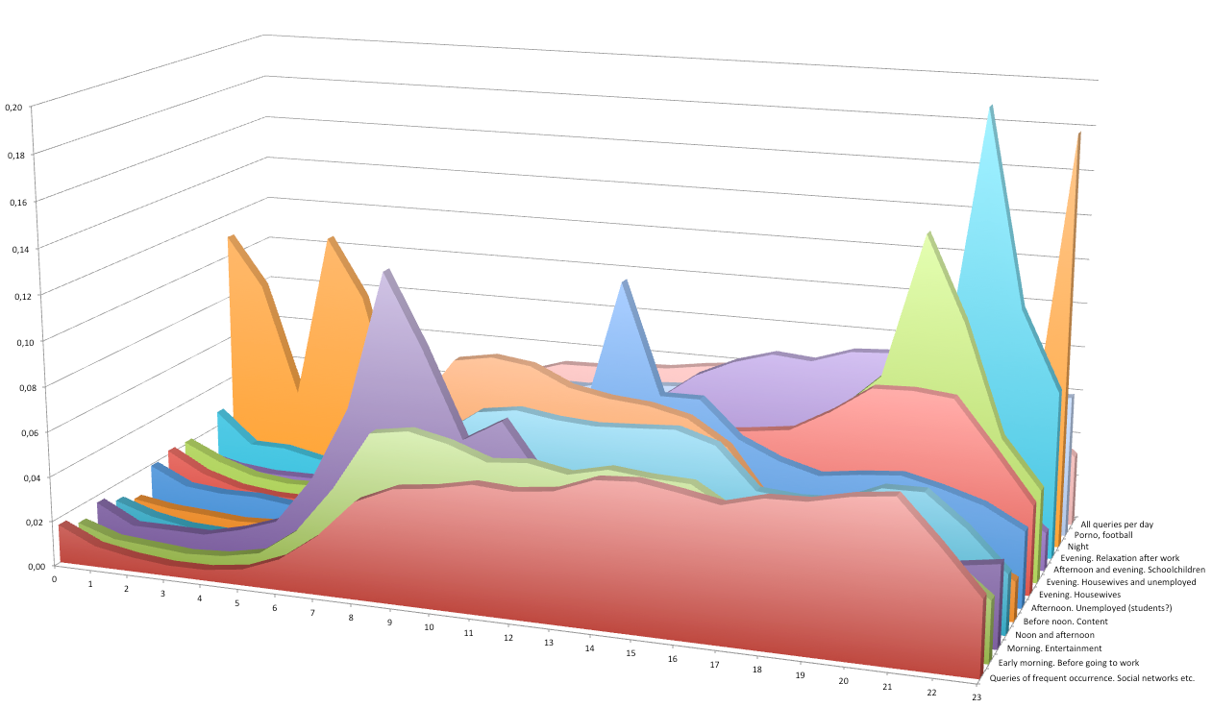
Будний день, примеры кластеров запросов

Slide 10
Широкие запросы: соцсети, интенты — 33%
[контакт], [одноклассники], [википедия]

Slide 11
Утро перед работой: проезд на работу, почта, погода, радио — 11%
[расписание электричек], [карта москвы], [почта mail ru]

Slide 12
Утренние развлечения: сонники, радио, спорт, порно — 0,9%
[сонник], [нтв плюс], [с днем рождения картинки]

Slide 13
День: безработные (порно, хентай, работа для студентов) — 0,34%
[изнасилование], [вакансии в москве без опыта работы], [онлайн переводчик с английского на русский], [черный список работодателей рудн]

Slide 14
Вечер домохозяек: фильмы, сериалы, знакомства — 8%
[великолепный век], [кино онлайн], [пусть говорят с кристиной рей], [проверить скорость интернета]

Slide 15
Школьники: игры, гдз, энциклопедии, мультики — 6%
[игры для мальчиков], [переводчик], [лунтик смотреть онлайн], [смешарики главная],
[калькулятор], [гдз по алгебре 8 класс макарычев]

Slide 16
Порно и футбол — 6%
[порно онлайн], [футбол россии], [чемпионат ру]

Slide 17
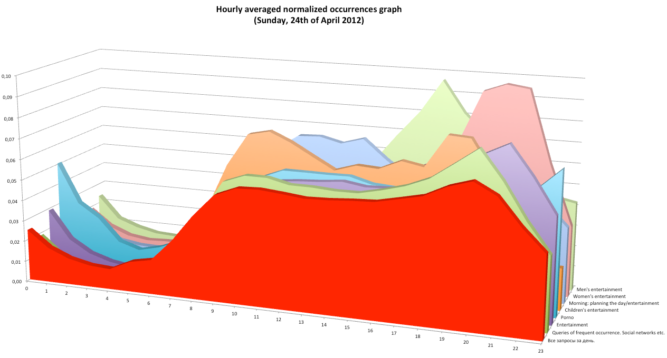
Выходной день, примеры кластеров запросов

Slide 18
Широкие запросы: соцсети, интенты — 47%
[контакт моя страница], [одноклассники моя страница], [гугл], [ютуб]

Slide 19
Развлечения: фильмы, сериалы, ТВ, новости, анекдоты, порно — 10%
[youtube com], [программа передач], [сайт знакомств], [100500]

Slide 20
Порно — 7%

Slide 21
Детские развлечения: игры, мультики, соцсети — 5%
[лунтик], [герои войны и денег], [смешарики], [мультфильмы смотреть онлайн], [игры для девочек]

Slide 22
Женские развлечения и покупки — 3%
[великолепный век смотреть онлайн все серии], [детские кроватки], [иван ургант], [испания отдых]

Slide 23
Мужские развлечения: спорт, фильмы и порно — 3%
[футбол], [спорт], [sportbox], [торрент игры], [сериал деффчонки]

Slide 24
Сезонность

Slide 25
Темы, привязанные к дате
Новый год — 2,71% (максимальная относительная мощность)
8 марта — 0,59%
Рождество — 0,29%
День Св. Валентина — 0,29%
День Космонавтики — 0,22%
Каникулы — 0,22%
Пасха — 0,14%
Масленица — 0,07%
Именины — Вера, Надежда, Любовь — 0,02%
Покров — 0,01%
Байрам — 0,01%
Спас — 0,01%
Хеллоуин — 0,01%

Slide 26
Несколько раз в год
Отдых — 1,16%
Учеба — 0,74%
Диплом и курсовая — 0,17%
Экзамены — 0,14%
Отключение горячей воды — 0,10%
Аренда — 0,09% (январь-февраль, июль-август)
Выпускной — 0,06%

Slide 27
Несколько раз в год
Отдых — 1,16%
Учеба — 0,74%
Диплом и курсовая — 0,17%
Экзамены — 0,14%
Отключение горячей воды — 0,10%
Аренда — 0,09% (январь-февраль, июль-август)
Выпускной — 0,06%

Slide 28
Протяженные: плавный рост и спад
ЕГЭ и ГИА — 0,41%
Свадьба — 0,24% (апрель-июль)
Вязание — 0,24% (июль-декабрь)
Дача — 0,21%
Жара — 0,10%
Поделки — 0,04% (сентябрь-декабрь)
КВН — 0,03%
Отопление — 0,02%
Смена шин — менее 0,01%
Нобелевская премия — менее 0,01%

Slide 29
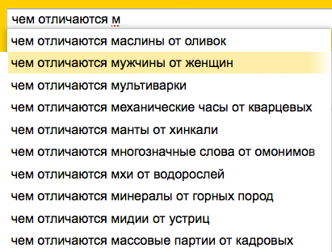
Он и она
Поисковые подсказки Яндекса

Slide 30
Мужчины
Hardware
Ролевые игры и стратегии
Авто
Компьютеры
Компьютерные игры
Сотовые телефоны
Доступ в интернет
Игры
Женщины
Туры и экскурсии
Семья
Здоровье
Кулинария
Детские товары
Родителям
Мода и красота
Туризм
Картинки и комиксы

Slide 31
Кто ходит и на Google
Кто ходит в гости Яндекс по утрам,
Тот поступает мудро.
Известно всем, тарам-парам,
На то оно и утро!
Народная мудрость

Slide 32
Отличия пользователей ссылки «Поискать в Google»
Google
Радиолюбители
Логические игры
Клоны Unix
Языки программирования
Звук
Операционные системы
Базы данных
Видеомонтаж
Брачные агентства
Яндекс
Культура
Одноклассники
Эротические игры
Заказ и продажа авиабилетов
Дачи и коттеджи
Свадьба
Новый год
Боди- и нейл-арт
Прически и салоны красоты

Slide 33
Скоро Новый год!
Кто все эти люди?
Ранее запрещенное «Луркморье»

Slide 34
Кто не пьет и не спит с 23:55 до 0:10 в Новый год?

Slide 35
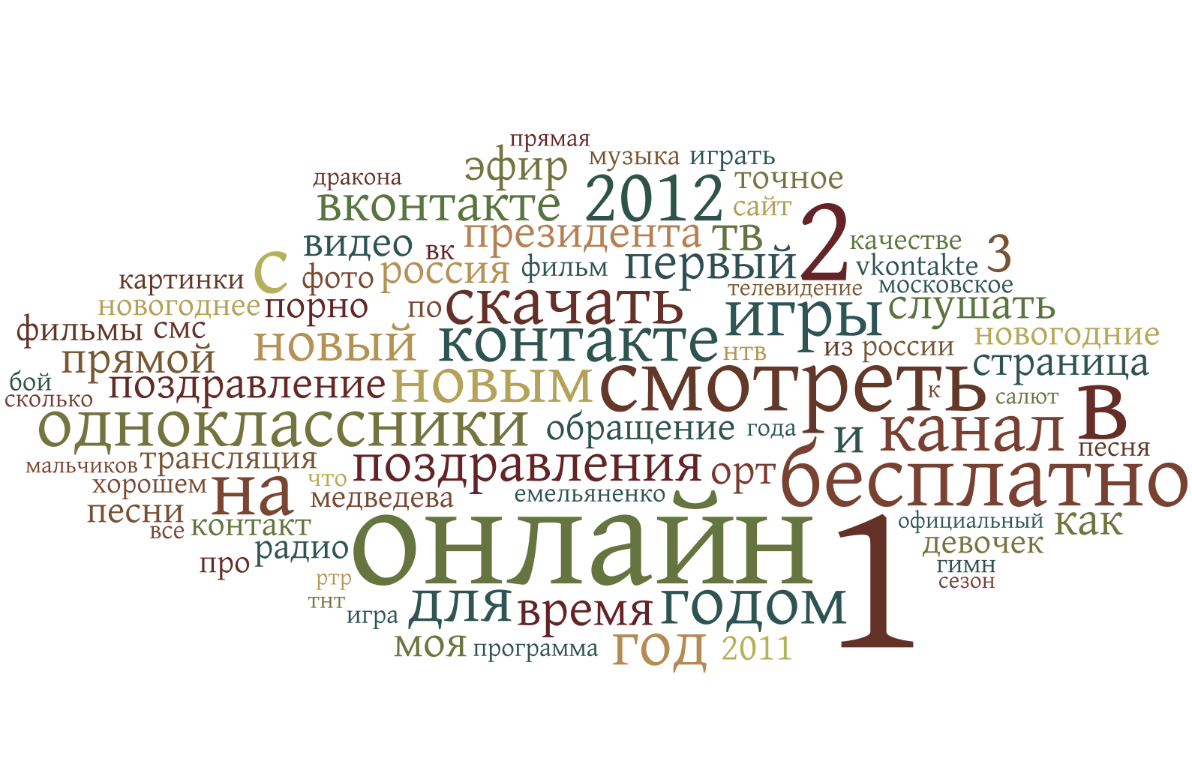

Slide 36
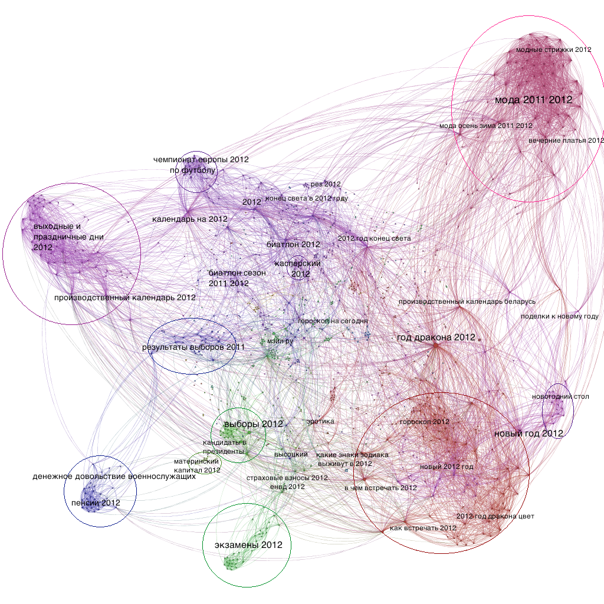
Запросы про будущий год (за декабрь 2011 про 2012 год)

Slide 37
Прополка-2013
Наш острый взгляд пронзает каждый атом,
Наш каждый нерв решимостью одет;
И, верьте нам, на каждый ультиматум
Воздушный флот сумеет дать ответ.
Авиамарш

Slide 38
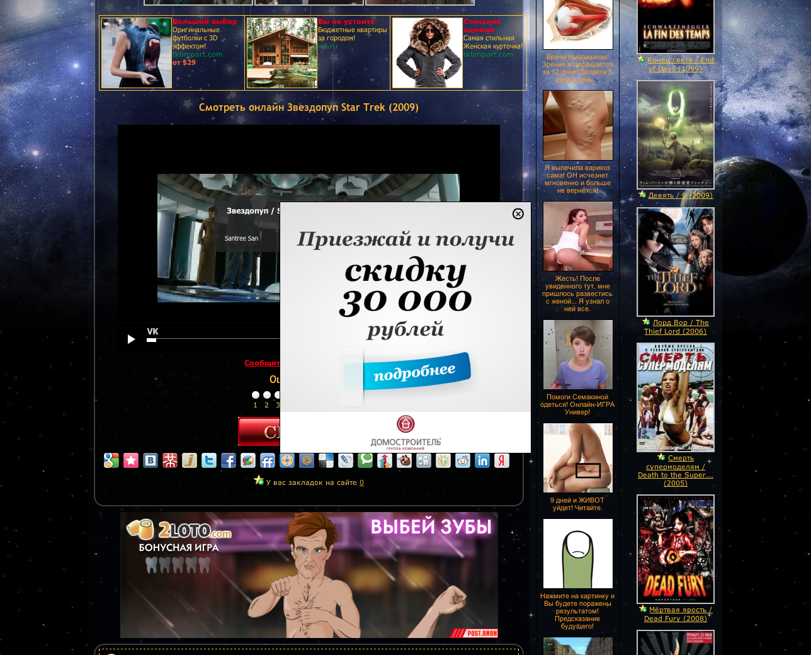
Такие страницы и сайты будем понижать при прочих равных

Slide 39
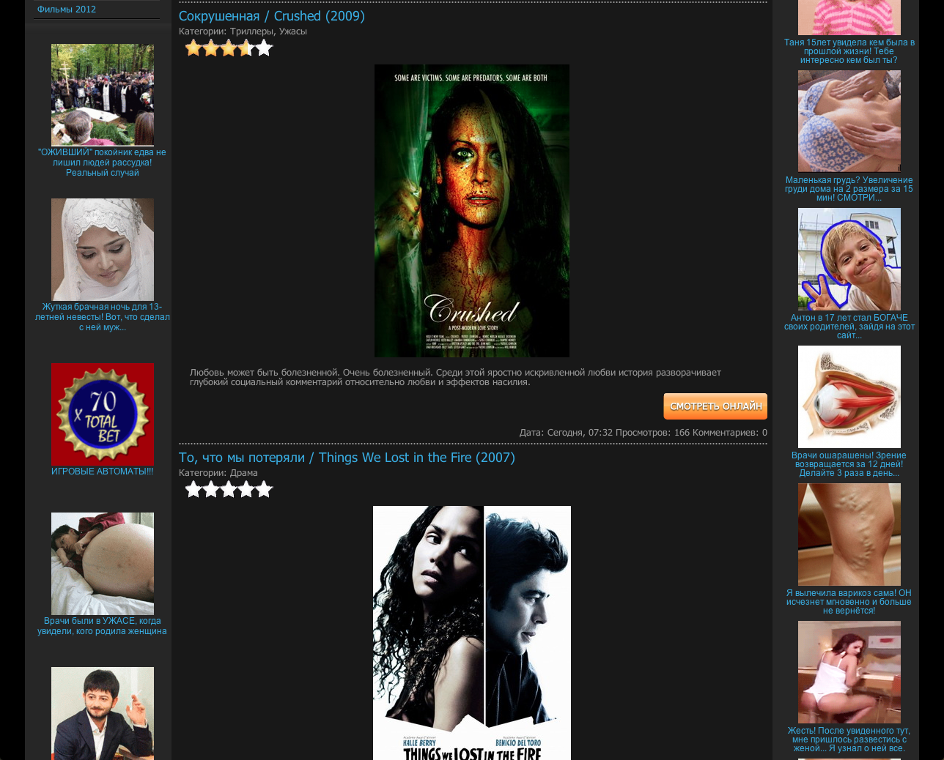
…и такие тоже

Slide 40
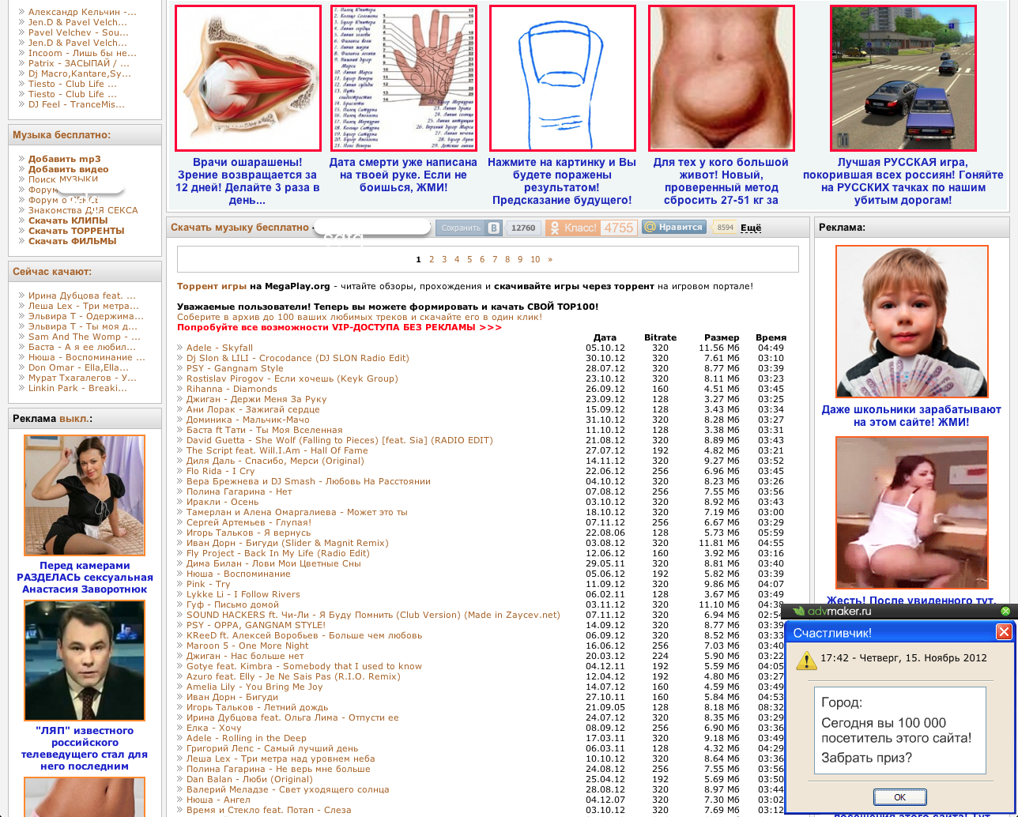
…и такие

Slide 41
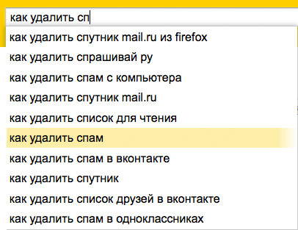
Картинка для успокоения нервов

Slide 42
Александр Садовский
руководитель поисковых сервисов
funsad@yandex-team.ru
Благодарю аудиторию за внимание
и коллег за помощь в подготовке презентации.
Спасибо!

